Slide 1

Programa de educação médica continuaDA
FÓRUM DE FISCALIZAÇÃO
TRAIPÚ -AL

Slide 2
Pré Natal de risco habitual: Como Conduzir.
Critérios para encaminhamento ao pré-natal de alto risco.
Gilza Maria Soares Bulhões Calheiros
Médica Ginecologista / Obstetra. RQE 515
Conselheira CREMAL

Slide 3
Nenhum conflito de interesse nesta apresentação.

Slide 4
Bom dia/boa tarde a todos. É um prazer estarmos aqui para dialogar sobre um tema central na assistência à saúde da mulher: o pré-natal de risco habitual e os critérios que devem orientar o encaminhamento das gestantes para o pré-natal de alto risco. Na Atenção Primária, somos a porta de entrada e o principal elo de cuidado das gestantes. Por isso, reconhecer precocemente situações que ultrapassam o escopo do pré-natal de risco habitual é essencial para reduzir morbimortalidade materna e perinatal, assegurar intervenções oportunas e garantir que cada gestante receba o cuidado adequado ao seu perfil clínico. Durante a apresentação de hoje, vamos revisar de forma objetiva quais sinais, condições clínicas, antecedentes e complicações obstétricas justificam o encaminhamento ao serviço especializado. O objetivo é fortalecer a tomada de decisão dos profissionais da APS, padronizar condutas e qualificar ainda mais o fluxo de cuidado na rede.

Slide 5
Acompanhamento pré-natal
Um dos pilares da atenção primária à saúde;
Promove não apenas o cuidado clínico, mas também o acolhimento, a escuta e o vínculo com a gestante e sua família;
Prevene complicações, detecta precocemente agravos e garante um desfecho materno e perinatal mais seguro.

Slide 6
Objetivos do Aconselhamento Pré-concepcional
Iniciar o acompanhamento assim que houver desejo de gestar;
Orientar sobre o momento mais adequado para a gravidez;
Esclarecer dúvidas da mulher e do(a) parceiro(a);
Reduzir riscos de malformações relacionadas a medicamentos;

Slide 7
Acompanhamento pré natal
Pilar fundamental da Atenção Primária à Saúde;
Promover cuidado integral e humanizado;
Prevenção de complicações maternas e perinatais
Fortalecimento do vínculo com a gestante e a família

Slide 8
Aconselhamento Pré – Concepcional: Objetivos
Iniciar tão logo a mulher manifeste desejo de engravidar;
Orientar o melhor momento de iniciar um período gravídico;
Esclarecer suas dúvidas e de seus parceiros(as);
Minimizar riscos de malformações congênitas, induzida por algum medicamento que faça uso;

Slide 9
Evitar medicações teratogênicas, discutir hábitos, dieta, sedentarismo,
Educar a gestante para um estilo de vida saudável( não fumar, não ingerir bebidas alcoólicas)
Iniciar ácido fólico;
Avaliação do estado vacinal da mulher;

Slide 10
Cuidados no aconselhamento pré -concepcional
Discutir hábitos de vida, dieta e sedentarismo;
Orientar estilo de vida saudável: não fumar, não ingerir álcool;
Iniciar suplementação de ácido fólico;
Avaliar e atualizar o esquema vacinal

Slide 11

I – Ácido Fólico/Folatos
Folatos: vitamina B₉ solúvel em água / ácido fólico é a forma sintética;
400 ㎍ de 5-metiltetrahidrofolato (5-MTHF), reduziu a ocorrência de DTN em 93% ;
O folato e o ácido fólico são absorvidos no intestino delgado proximal e reduzidos à sua forma metabolicamente ativa, L-5-metiltetraidrofolato (L-5-MTHF.
O fechamento do tubo neural ocorre 26 a 28 dias após a concepção (por volta da 6ª semana);
Febrasgo

Slide 12
POSOLOGIA DO ÁCIDO FÓLICO: RECOMENDAÇÃO
Pacientes de risco habitual
Gravidez ou potencial para gravidez
400㎍/dia ou 0,4 mg
Iniciar pelo menos 1 a 2 meses antes da concepção até 12 semanas. Continuar a suplementação através de vitaminas prescritas no pré- natal.
OMS, CDC e ACOG, SOGC. Brasil -MS 0,4mg ou 400㎍/dia

Slide 13
POSOLOGIA DO ÁCIDO FÓLICO: RECOMENDAÇÃO
Pacientes de risco moderado
1 mg
História familiar de DTN em parentes de 1º ou 2º grau;
História pessoal ou familiar de anomalia congênita sensível ao folato diferente de DTN;
Diabetes tipo I ou II ;
Má absorção gastrointestinal materna
Iniciar pelo menos 1 a 2 meses antes da concepção até 12 semanas. Continuar a suplementação através de vitaminas prescritas no pré- natal..
OMS, CDC e ACOG, SOGC. Brasil -MS 0,4mg ou 400㎍/dia

Slide 14
POSOLOGIA DO ÁCIDO FÓLICO: RECOMENDAÇÃO
Pacientes de alto risco para defeitos do tubo neural
Anencefalia
Espinha bífidas
Meningomielocele
4 a 5 mg
.
Iniciar 3 meses antes, até 12 semanas. Ápós 12 semanas reduzir para 400mcg..

Slide 15

Análise Eur J Clin Nutr
.2017 Fev;71(2):159-163. doi: 10.1038/ejcn.2016.194. Publicado eletronicamente em 12 de outubro de 2016.
Os efeitos adversos da ingestão excessiva de ácido fólico
KR Patel 1, A Sobczyńska-Malefora 1 2
Afiliações Expandir
PMID: 27731331 DOI: 10.1038/ejcn.2016.194
Análise
Ácido fólico na dose de 4 mg utilizada para profilaxia em mulheres com alto risco para defeito do tubo neural (DTN) é geralmente considerada não tóxica a curto prazo;
A dose deve ser reduzida após o primeiro trimestre, uma vez que o objetivo da terapia (prevenção de DTNs) deixa de ser relevante e a possibilidade de efeitos adversos no feto com a exposição prolongada a altas doses não pode ser definitivamente excluída .

Slide 16
Objetivos do pré-natal
1- Identificação dos riscos;
2- Prevenção;
3- Diagnostico e tratamento

Slide 17
1- Identificação de Risco:
Identificar gestantes com fatores de risco para desfechos desfavoráveis: (ex: diabetes, hipertensão arterial sistêmica - HAS, prematuridade).
Encaminhar casos de alto risco para centros terciários.

Slide 18
2- Prevenção:
Prevenir agravos comuns ao binômio materno-fetal (ex: transmissão vertical de infecções, outras complicações).
3- Diagnóstico e Tratamento:
Diagnosticar e tratar intercorrências clínicas obstétricas.

Slide 19
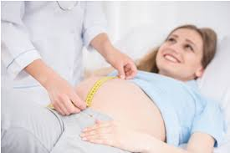
Definição e Importância do Pré-Natal
Protocolos de conduta visando assegurar um bom desfecho materno-fetal.
Iniciar tão logo haja probabilidade razoável de gravidez.
90% das gestações evoluem sem maiores complicações, .

Slide 20

ANAMNESE

Slide 21
ANTECEDENTES PESSOAIS
Idade , profissão, doenças pregressas e atuais;
Cirurgias anteriores, especialmente ginecológicas;
Uso de medicamentos, hábitos nocivos à saúde (tabagismo, etilismo e ou drogras ilícitas)

Slide 22
Antecedentes oBstétricos
Paridade;
Tipos de partos;
Partos a termo, pré-termo e pós-termo e intervalo;
Em casos de aborto ou óbito fetal, questionar sobre malformação do tubo neural;
Idade da primeira gestação;
Tempo da última gestação;
Intercorrências nas gestações e parto anteriores;

Slide 23
Antecedentes ginecológicos e sexuais
Menarca, ciclo menstrual,
Cirurgias ginecológicas
Data e resultado da última citologia;
Antecedentes de ISTs;
Tratamento anterior para sífilis;
Número de parcerias sexuais nos últimos 12 meses;
Idade da sexarca.

Slide 24
Antecedentes familiares
Hipertensão arterial;
Diabetes e /ou outros transtornos endócrinos ;
Doenças autoimunes;
Cardiopatas;
Parentes de primeiro grau que apresentaram préeclâmpsia/eclâmpsia gemelaridade;
Doenças genéticas e hereditárias.

Slide 25
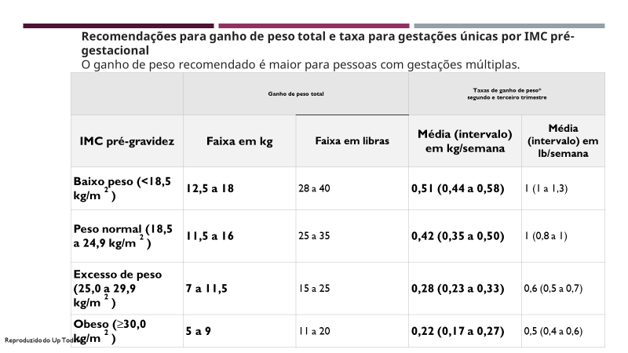

Slide 26
Critérios para Encaminhamento ao Pré-natal de Alto Risco

Slide 27
1- Condições Maternas Preexistente
1- Doenças Crônicas
Hipertensão Arterial Crônica;
Diabetes Mellitus (pré-gestacional);
Doenças Renais Crônicas;
Cardiopatias; Treoidopatias
Doenças Autoimunes;
Doenças Hematológicas;
Infecções ;
Idade materna ( extremos de vida reprodutiva)
Obesidade ( IMC ≥30 kg/m² pré-gestacional)

Slide 28
2. Condições Obstétricas Atuais
Hipertensão Arterial na Gestação:
Hipertensão Gestacional:.
Pré-eclâmpsia:
Eclâmpsia:
Síndrome HELLP:
Diabetes Gestacional (não controlada)

Slide 29

Sangramento Vaginal:
Ruptura Prematura de Membranas:.
Trabalho de Parto Prematuro (ameaça ou em curso;):
Gestação Múltipla:
Oligodrâmnia ou Polidrâmnia;
Restrição de Crescimento Fetal (RCF);
Isoimunização

Slide 30
- História Obstétrica Desfavorável:
Óbito fetal anterior.
Abortamento de repetição (≥ 3 abortamentos).
Recém-nascido com malformação congênita anterior.
Cirurgia uterina prévia.
Parto prematuro anterior.

Slide 31
Intercorrências clínico-obstétricas:
Que necessitam de acompanhamento especializado

Slide 32
Tipagem sanguínea e fator Rh (A) da gestante
Rh+
Rh -/ parceiro Rh +
Repetir PAI mensal, a partir de 24ª sem,.
IgG anti D na 28ª semana.
Negativo
Pesquisa de anticorpos irregulares
Positivo
Risco habitual
Encaminhar ao Pré Natal de alto Risco.

Slide 33
Quem rastrear?
Todas as gestantes.
MS 2010
TOXOPLAMOSE
1ª consulta pré natal;
IgG (+)/ IgM( -) : previamente infectada;
IgG (-)/IgM(-): susceptível.
Devem ser orientadas as medidas de prevenção
Repetir trimestralmente
Quando Rastrear?
Como rastrear?
Sorologia IgG/ IgM

Slide 34
IgG (-) IgM (+)
Repetir IgG e IgM após 2 a 3 sem.
IgG(-)/IgM(+)
IgG(+) IgM (+)
Falso positivo.Considerar Gestante susceptível. Suspender espiramicina
Infecção Aguda inicial?
Falso positivo IgM?
Já inicia espiramicina
Infecção Aguda?
Infecção recente?
Solicitar Teste de avidez para Toxoplasmose.
ENCAMINHAR para pré natal de Alto Risco

Slide 35
Polidramnia
Complica 1 a 2% das gestações.
Diagnóstico USG se faz com base em ILA ≥ 18 cm .
Polidramina leve é a forma mais comum. 66% dos casos. Geralmente é idioático.
Pode ser suspeitado quando a AFU excede o esperado para a IG.

Slide 36
Oligodramnia
ILA pode estar reduzido desde o Início do 2º trimestre e há àquelas que se alteram próximo ao termo
Complica 0,5 a 5% das gestações.
Diagnóstico USG se faz com base em ILA ≤ 5 cm.

Slide 37
Oligodramnia
Aumento de resultado adverso na gravidez.
Síndrome de aspiração meconial
Índice aumentado de natimortalidade
Compressão funicular
2 x mais cesariana por SF
5 x mais de índice de apgar < 7 no 5º m

Slide 38
PRÉ-ECLÂMPSIA
Condição caracterizada por hipertensão após a 20ª semana de gestação, associada à proteinúria em mulheres previamente normotensas.
Considera-se Pré-Eclâmpsia quando, na ausência de proteinúria, ocorre disfunção de órgãos alvos.
RBEHG 2025

Slide 39
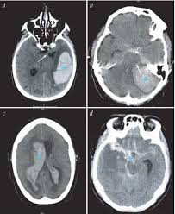
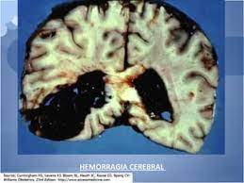
Complica de 3 a 12% das gestações;
Prevalência variável a depender da região;
Maior nas regiões de renda mais desfavorecida.
BRASIL: 1,5 a 7% de todas as gestações
Mundo: 2ª causa morte materna
Grande impacto em morbidade e mortalidade materna e perinatal
Principal causa no Brasil
21%
As complicações maternas incluem eclâmpsia, acidente vascular cerebral e danos hepáticos e renais

Slide 40
PRÉ-ECLÂMPSIA
Multifatorial
Multissistêmica
Progressiva

Slide 41
Pré-eclâmpsia – uma síndrome com diferentes fenótipos.
DIAGNÓSTICO
-
CLÁSSICO
PAS ≥ 140 e ou PAD ≥ 90 mm|Hg , aferidas em duas ocasiões. Com intervalo ≥ 4 horas, após 20 semanas de gestação.
HIPERTENSÃO
Relação P/C ≥0,3 mg /dl ou 300 mg/24 h ou ≥ 1 + em fita reagente
PROTEINÚRIA

Slide 42
DIAGNÓSTICO POR LESÃO DE ÓRGÃO -ALVO
Na ausência de proteinúria | Surgimento de Hipertensão associada a pelo menos um dos seguintes:
Trombocitopenia | Contagem plaquetária ≤ 150.000
Comprometimento Hepático | Elevação de Transaminases ( TGO ) ≥ 40 u/l
Comprometimento renal | Elevação de creatinina sérica ≥ 1,o mg/dl
Edema pulmonar | Dispnéia, sibilos, estertores creptantes e subcreptantes, palidez, sudorese fria, cianos de extremidades, ansiedade, confusão mental, secreção rosada
Sinal e/ou sintomas de Lesão em órgão-alvo | Cefaléia ou escotomas ou epigastralgia ou dor intensa em Hipocôndrio Direito
Comprometimento fetal | Insuficiência placentária/ Restrição de crescimento fetal

Slide 43

RISCO
ALTO
MODERADO
FATOR DE RISCO
História de pré-eclâmpsia, principalmente acompanhada de desfechos adversos
Gestação múltipla
Obesidade (IMC > 30)
Hipertensão arterial crônica
Diabetes tipo 1 ou 2
Doenca renal
Doencas autoimunes (Ex: LES, sindrome antifosfolipide) Gestação decorrente de reprodução assistida (FIV)
Nuliparidade / Historia familiar de pré-eclâmpsia (Mae e/ou irmãs)
Condição sócio –econômica desfavorável
Raça/cor: preta ou parda / Idade ≥ 35 anos Intervalo >10 anos desde a última gestação
Gravidez previa com desfecho adverso relacionados a disfunção placentária: Descolamento prematuro de placenta RCIU Trabalho de parto prematuro Óbito Fetal
FATORES DE PREDIÇÃO
1 fator de risco alto
OU
2 ou mais fatores de risco moderado
NECESSIDADE DE PROFILAXIA PARA PRÉ-ECLÂMPSIA

Slide 44
Estratégias de Prevenção da pré-eclâmpsia
Métodos comportamentais:
Atividade Física supervisionada
Métodos Farmacológicos:
AAS
Cálcio
Protocolo RBEHG 2025

Slide 45


ACOG COMMITTEE OPINION
Number 743
COMMITTEE ON OBSTETRIC PRACTICE SOCIETY FOR MATERNAL–FETAL MEDICINE
This committee opinion was developed by the committee on obstetric practice in collaboration with committee member T. Flint porter, MD, and the society for maternal–fetal medicine in collaboration with members Cynthia Gyamfi-Bannerman, MD, MS, and Tracy Manuck, MD.
Low-dose aspirin use during pregnancy
Antiagregantes plaquetários para prevenção da pré‐eclâmpsia e suas complicações
Lelia Duley,Shireen Meher, Kylie E Hunter, Anna Lene Seidler, Lisa M Askie.
Versão publicada: 30 de outubro de 2019
https://doi.org/10.1002/14651858.CD004659.pub3
Revisão sistemática:
36 estudos envolvendo 34.514 mulheres gestantes;
Todas recrutadas após 12 semanas
Interfere na relação prostaciclinas/ tromboxano, melhorando a agregação plaquetária
A maioria dos ensaios utilizou dosagens de 100 mg/d, iniciado entre 11-14 semanas,1 x dia. Interromper na 36ª semana.
O uso de antiagregantes plaquetários reduziu o risco de pré-eclâmpsia com proteinúria em 18% (36.716 mulheres, 60 estudos, RR 0,82, IC 95% 0,77 a 0,88; Evidência de alta qualidade

Slide 46
Suplementação de cálcio durante a gravidez para prevenir distúrbios hipertensivos e problemas relacionados
G Justus Hofmeyr, Theresa A Lawrie, Álvaro N Atallah, Maria Regina Torloni
Versão publicada: 01 de outubro de 2018
https://doi.org/10.1002/14651858.CD001059.pub5
Revisão sistemática
13 estudos – 15.730 mulheres
Cálcio em doses entre 1.000 e 1500 mg/ dia
Redução do risco de pré eclâmpsia
Redução geral do risco de pré eclâmpsia em 55% , podendo chegar a 78% no grupo de alto risco
Recomenda-se a suplementação do cálcio elementar na dose de 1,5 a 2g/dia – OMS 2013
Mecanismo de ação ainda não muito bem claros.
Presume-se que Ca++ atue na liberação do PTH reduzindo a secreção de renina e a permeabilidade glomerular e diminuição da liberação biomarcadores da função renal – uréia, creatinina e proteinúria.

Slide 47
Diabete mellitus gestacional

Slide 48
Importância da hiperglicemia na gestação
Alteração metabólica mais comum na gestação - DMG
A prevalência tem aumentado ao longo do tempo:
Provavelmente devido ao aumento da idade média materna e do IMC (particularmente devido ao aumento da obesidade)
Práticas e métodos de rastreio mais sensíveis

Slide 49
Diabetes MELLITUS GESTACIONAL
Caracteriza-se por intolerância à glicose identificada pela primeira vez na gestação, sem critérios diagnósticos de diabetes pré-gestacional.

Slide 50
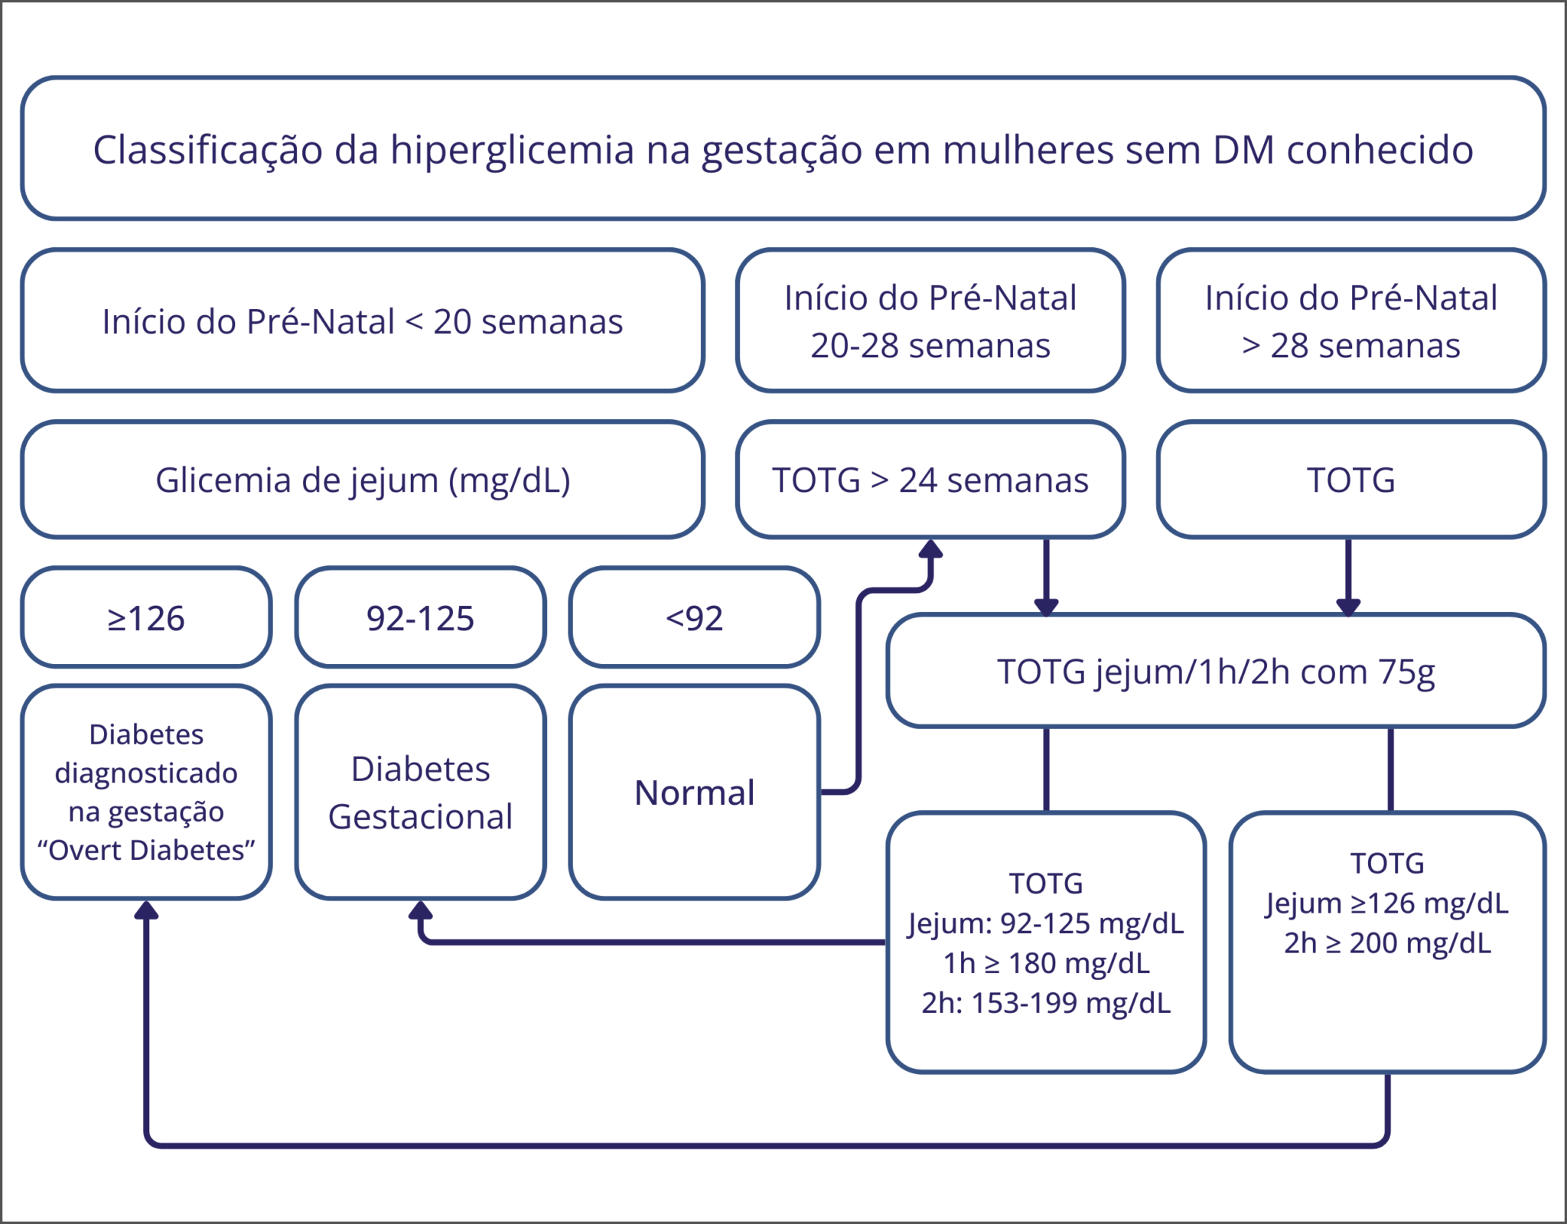

Slide 51
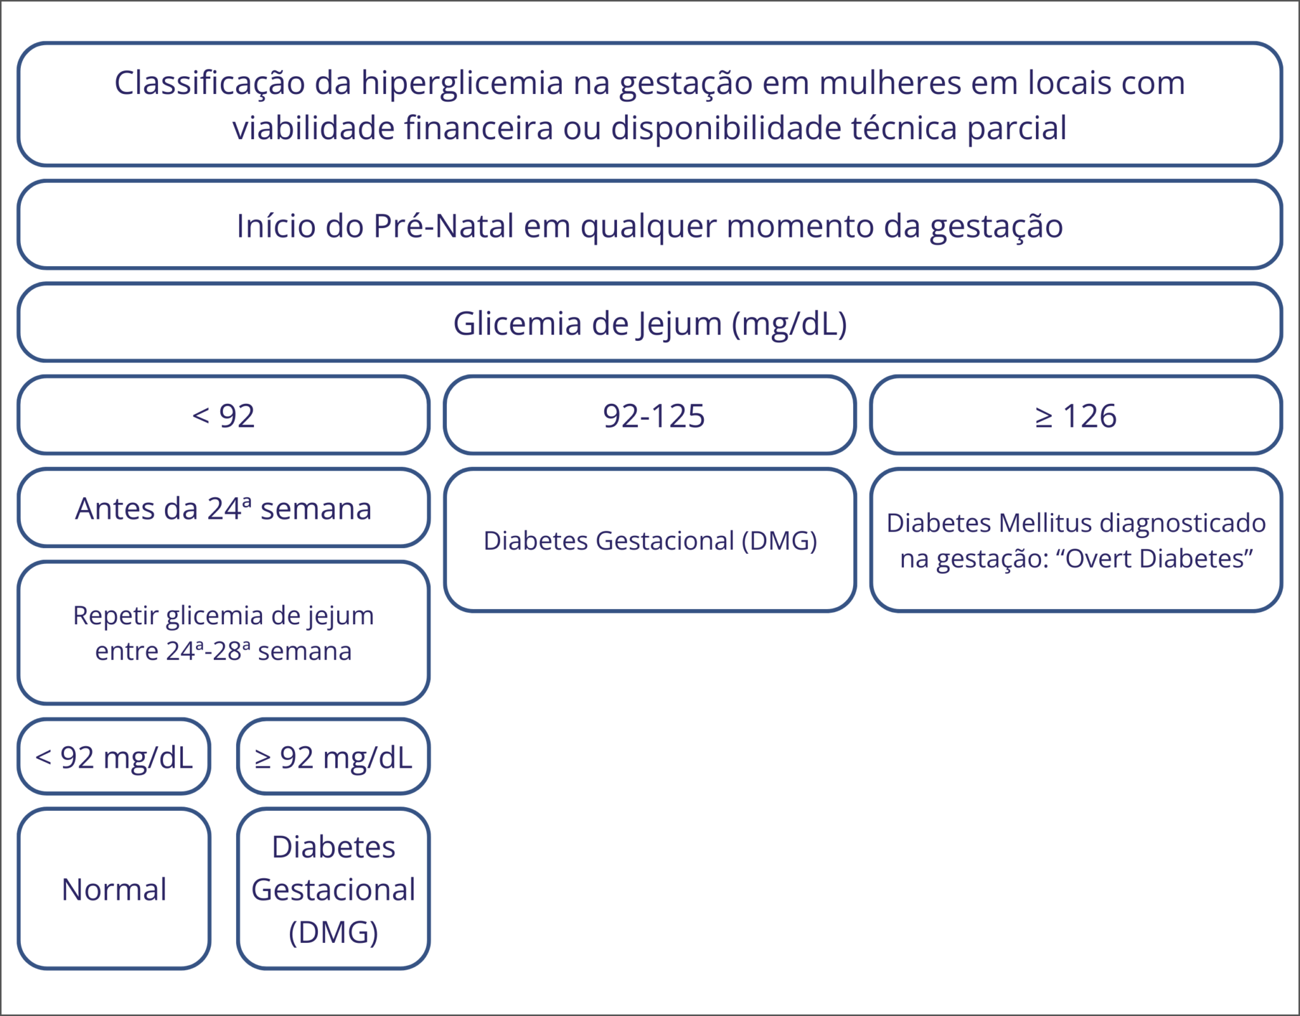

Slide 52
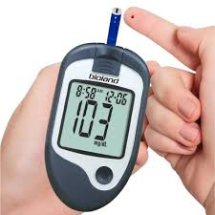




Seguimento da gestante diabética
Dieta
Exercícios
Automonitorização
Controle Adequado
Controle inadequado
Seguras
Tratamento medicamentoso
Não atravessa a placenta
Insulinas
Notes:
Não atravessa a placenta

Slide 53
Insulinas
A insulinoterapia deve ser iniciada:
Após um período de 7 a 14 dias de terapia não farmacológica (como dieta e atividade física);
Duas ou mais medidas de glicemia capilar ou plasmática persistirem acima dos valores-alvo estabelecidos."

Slide 54
I
N
S
U
L
I
NAS
-
POSOLOG
I
AS
Jejum alterado → iniciar basal (NPH)
0,1–0,2 U/kg ao deitar
Pós-prandiais alteradas → adicionar insulina rápida
2–4 U antes da refeição correspondente
OU 0,1 U/kg divididas entre as refeições

Slide 55
I
N
S
U
L
I
NAS
-
POSOLOG
I
AS
Ajustes
Ajustar a cada 2–3 dias:
Para jejum > 95 mg/dL
→ aumentar NPH noturna em 2 U (ou 10%)
Para pós-prandial > 120 mg/dL (2h)
→ aumentar insulina rápida da refeição anterior em 1–2 U

Slide 56
I
N
S
U
L
I
NAS
-
POSOLOG
I
AS
Alvos glicêmicos na gestação
Jejum: < 95 mg/dL
1 hora pós-prandial: < 140 mg/dL
2 horas pós-prandial: < 120 mg/dL
Madrugada: evitar < 60 mg/dL (risco de hipoglicemia)

Slide 57
Cálculo NPH
2 aplicações diárias (manhã e noite)
2/3 da dose total pela manhã
2/3 NPH
1/3 insulina rápida (se necessário conforme glicemia pós-prandial)
1/3 da dose total à noite
NPH isolada (geralmente antes de dormir)
Maioria dos estudos relatou uma dose total variando de 0,7 a 2 unidades/kg/dia.

Slide 58
Como mensagem final:
A excelência no cuidado pré-natal não se limita a monitorar a normalidade, mas sim em antecipar e reconhecer intercorrências que podem comprometer a saúde materno-fetal;
A identificação precoce de condições como pré-eclâmpsia, diabetes gestacional, restrição de crescimento intrauterino, infecções e outras tantas intercorrências é o diferencial que impacta diretamente os desfechos.
Nossa responsabilidade é não apenas diagnosticar a intercorrência, mas também tomar a decisão oportuna e qualificada de referenciar a gestante para o pré-natal de alto risco..

Slide 59
Obrigada!
Gilza Maria Soares Bulhões Calheiros
Médica Ginecologista /Obstetra
RQE 515
Conselheira CREMAL
gilzabulhoes@hotmail.com

Slide 61
Recomendações para ganho de peso total e taxa para gestações únicas por IMC pré-gestacional
O ganho de peso recomendado é maior para pessoas com gestações múltiplas.
 | Ganho de peso total |  | Taxas de ganho de peso* segundo e terceiro trimestre
IMC pré-gravidez | Faixa em kg | Faixa em libras | Média (intervalo) em kg/semana | Média (intervalo) em lb/semana
Baixo peso (<18,5 kg/m ² ) | 12,5 a 18 | 28 a 40 | 0,51 (0,44 a 0,58) | 1 (1 a 1,3)
Peso normal (18,5 a 24,9 kg/m ² ) | 11,5 a 16 | 25 a 35 | 0,42 (0,35 a 0,50) | 1 (0,8 a 1)
Excesso de peso (25,0 a 29,9 kg/m ² ) | 7 a 11,5 | 15 a 25 | 0,28 (0,23 a 0,33) | 0,6 (0,5 a 0,7)
Obeso (≥30,0 kg/m ² ) | 5 a 9 | 11 a 20 | 0,22 (0,17 a 0,27) | 0,5 (0,4 a 0,6)
Reproduzido do Up Todate

Slide 62
Como conduzir: 1ª consulta
EXAMES ESPECÍFICO
Mamas;
Abdome : palpação, AFU, BCF, Posição e apresentação fetal;
Exame ginecológico para CCO e diagnóstico de alteração de flora vaginal

Slide 63
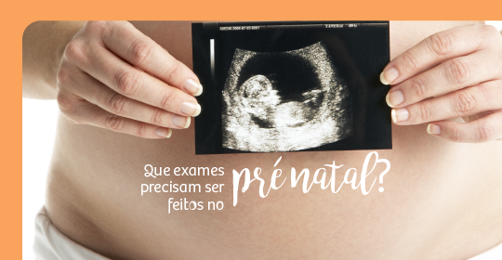
Solicitação de exames – 1ª consulta
Como conduzir: 1ª consulta

Slide 64
Exames laboratoriais – 1ª consulta
Hemograma
Hemoglobina ≥ 11 g/dl - normal. MS
Após a 20ª semana de gestação, iniciar profilaxia com 30 mg/dia de ferro elementar
Repetição de exame após a 30ª semana de gestação.

Slide 65
Glicemia de jejum na 1ª consulta de pré natal
>126 mg/dl
≥92 mg/dl e< 126 mg/dl
< 92 mg/dl
Dosagem em outra ocasião ≥126 mg + DM prévio a gestação
DMG
TOTG 75 mg entre 24 e 28 semanas gestação
Avaliação conforme os critérios para DMG
Encaminhar ao pré natal de alto risco
Quando apenas 1 diagnóstico estiver alterado o diagnóstico de DMG deve ser feito
Rastreamento e diagnóstico de Diabetes Melliitus Gestacional no Brasil. OPAS , FEBRASGO, SBD; PAG. 24 - 2018
Critérios para diagnóstico de DMG | Glicose mg/ dl
Glicemia de jejum | ≥92
TOTG 75 mg e coleta após 1 hora | ≥180
TOTG mg 75 mg e coleta com 2 horas | ≥153

Slide 66
Exames laboratoriais – 1ª consulta
Se 8g/dl < hemoglobina < 11 g/dl, considera-se caso de anemia de leve a moderada.
Importante orientar dieta;
Investigar parasitoses;
Realizar tratamento com ferro elementar;
Repetir hemograma no intervalo de 30 a 60 dias para avaliar a necessidade de manter ou aumentar a dose de ferro.

Slide 67
Toxoplasmose na gestação
Quem rastrear?
Todas as gestantes.
MS 2010
1ª consulta pré natal;
IgG (+)/ IgM( -) : previamente infectada;
IgG (-)/IgM(-): susceptível.
Devem ser orientadas as medidas de prevenção
Repetir trimestralmente
Quando Rastrear?
Como rastrear?
Sorologia IgG/ IgM

Slide 68
Tipagem sanguínea e fator Rh (A)
Rh+
Rh -/ parceiro Rh +
Repetir PAI mensal, a partir de 24ª sem,.
IgG anti D na 28ª semana.
Pesquisa de anticorpos irregulares
Negativo
Positivo
Negativo
Encaminhar ao Pré Natal de alto Risco.
Não repetir PAI

Slide 69
Glicemia de jejum na 1ª consulta de pré natal
>126 mg/dl
≥92 mg/dl e< 126 mg/dl
< 92 mg/dl
Dosagem em outra ocasião ≥126 mg + DM prévio a gestação
DMG
TOTG 75 mg entre 24 e 28 semanas gestação
Avaliação conforme os critérios para DMG
Encaminhar ao pré natal de alto risco
Quando apenas 1 diagnóstico estiver alterado o diagnóstico de DMG deve ser feito
Rastreamento e diagnóstico de Diabetes Melliitus Gestacional no Brasil. OPAS , FEBRASGO, SBD; PAG. 24 - 2018
Critérios para diagnóstico de DMG | Glicose mg/ dl
Glicemia de jejum | ≥92
TOTG 75 mg e coleta após 1 hora | ≥180
TOTG mg 75 mg e coleta com 2 horas | ≥153

Slide 70

Ministério da Saúde do Brasil
Nota Técnica nº 251/2024 de 25 de fevereiro de 2025
“Recomenda-se a suplementação de 1.000 mg/dia de carbonato de cálcio elementar, para todas as gestantes, com início na 12ª semana de gestação até o momento do parto”.

Slide 71
Sorologia para rubéla (B)
Solicitar em mulheres com risco de contrair infecção e, realizar vacinação no puerpério para a proteção de gestações futuras.
Covid-19
o teste viral sars-cov-2 não é realizado rotineiramente em pacientes assintomáticos na comunidade com base apenas no estado de gravidez
Exames laboratorias : 1ª consulta

Slide 72
O uso do AAS na prevenção da Pré-Eclâmpsia
Sexta, 01 Dezembro 2017
O uso do AAS na prevenção da Pré-Eclâmpsia
Sexta, 01 Dezembro 2017

Slide 73
Citomegalovírus
Exames laboratoriais - 1ª Consulta
Não se recomenda o rastreio Universal.
Uma sorologia com IgG reagente não garante imunidade;
Há achados de IgM reagente por mais de 1 ano, sem configurar infecção aguda.

Slide 74
Exames laboratoriais - 1ª Consulta
O vírus do CMV se dispersa pelo:
Sangue
Excreções e secreções,
hemoderivados;
Transmissão vertical

Slide 75
Exames laboratoriais – 1ª consulta
Devemos orientar as nossas gestantes, a fim de se evitar a transmissão vertical:
Evitar cuidados com crianças ( se é que é possível);
Não cuidar de idosos, pois são grupos que apresentam muitas excreções e secreções;
Coito protegido e sem beijo;
Lavagem frequente das mãos

Slide 76
Exames laboratoriais - 1ª Consulta
Bacterioscopia ,
Exame á fresco de conteúdo vaginal;
Rastrear vaginose bacteriana; (responsável por TPP, RUPREMA);
Tratar sempre nas gestantes assintomáticas, com antecedente de parto prematuro

Slide 77
Exames laboratoriais - 1ª Consulta
Urina tipo 1 – Atenção à presença de proteinúria;
Urocultura (repetir a urocultura em todos os trimestres; rastrear bacteriúria assintomática) (A);
Colpocitologia oncótica (segundo a recomendação do MS, uma vez por ano e, após dois exames anuais consecutivos negativos, a cada três anos) (D);

Slide 78
Exames laboratoriais - 1ª Consulta
Parasitológico de fezes* (D);
Sorologia para zika
Em regiões endêmicas
* se houver indicação clínica.

Slide 79
Ultrassonografia no pré-natal OMS preconiza a realização de três exames ultrassonográficos na gestação:
Primeiro trimestre: entre 11 e 14 semanas.
Segundo trimestre: entre 20 e 24 semanas.
Terceiro trimestre: entre 32 e 36 semanas.

Slide 80
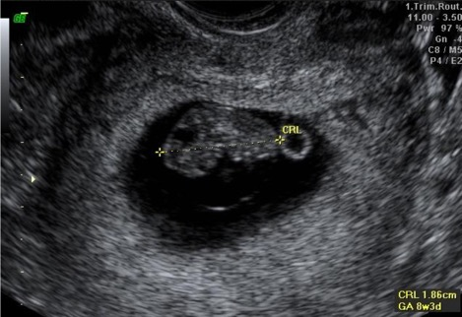
Ultrassonografia entre 11 e 14 semanas
Rastreamento das anomalias cromossômicas (trissomias dos cromossomos 21, 18 e 13)
Confirmação ou determinação da IG;
Rastreamento de anormalidades estruturais maiores
Diagnóstico e caracterização das gestações múltiplas;
Esta Foto de Autor Desconhecido está licenciado em CC BY-NC

Slide 81
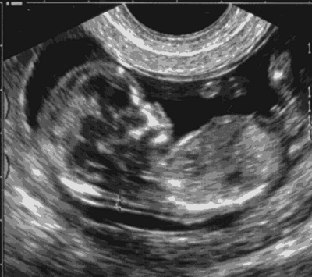
Ultrassonografia entre 20 e 24 semanas
Medir cumprimento do colo uterino
Detecção de malformações (A)
Predição de pré eclampsia ( doppler de artérias uterinas)
Morfologia fetal
Esta Foto de Autor Desconhecido está licenciado em CC BY-ND

Slide 82
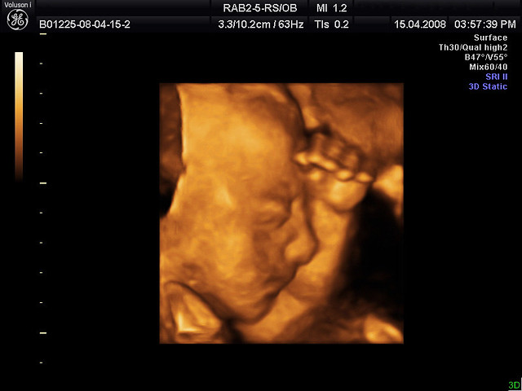
Ultrassonografia 32 -34 semanas
Finalidade em avaliar:
Crescimento
Placenta
Líquido amniótico
Vitalidade
Esta Foto de Autor Desconhecido está licenciado em CC BY-NC-ND

Slide 83
Conduta:
Orientações quanto a sinais de alarme
:
Sangramento genital.
Edema de face ou membros.
Cefaléia contínua ou grave.
Dormência.
Visão turva ou diminuição da acuidade visual.
Dor abdominal, vômitos persistentes, febre ou abatimento.
Perda de LA/ diminuição de movimentos fetais.

Slide 84
Vacinas indicadas na gravidez
Tétano, difteria e coqueluche( dTpa)-
Uma dose de DTPA a partir da 20ª semana de gestação.
Gestantes não vacinadas e/ou histórico vacinal desconhecido, duas doses de dt e uma dose de dtpa;
Importante que a dtpa deve ser aplicada a partir da 20ª semana de gestação. Respeitar intervalo mínimo de um mês entre elas;
Recomendações da Sociedade Brasileira de Imunizações (SBIm) – 2021/2022

Slide 85

Vacinas indicadas na gravidez
Influenza - gestante são consideradas grupo de risco, e deve ser feita em qualquer trimestre;
Hepatite b – se o esquema vacinal não tiver completo, pode ser feito durante a gravidez com 3 doses( 0, 1 e 6 meses):
Anti-covid 19 : os imunizantes são eficientes e seguros; (royal college of obstetricians & gynaecologists- 2021);
Imunizantes recomendados : coronovac ou pfizer
Recomendações da Sociedade Brasileira de Imunizações (SBIm) – 2021/2022

Slide 86
PRESCRIÇÃO DE FÁRMACOS
Manter prescrição de ácido fólico iniciado em fase pré-concepcional, na dose de 400 ㎍ ou 4 a mg até a 12ª semana;
Dose profilática de 60 mg de ferro elementar que deve ser iniciado a partir da 12ª semana de gestação quando hb> ou = 11 mg/ dl – OMS
Profilaxia da anemia, 40 mg de ferro elementar a partir da 20ª semana – recomendação do MS do brasil
Ministério da Saúde.Programa Nacional de Suplementação de Ferro : manual de condutas gerais, 2013.
Revista do Dep. de Ginecologia e Obstetrícia. Maternidade-Escola. UFRJ.Art. De Revisão v. 14, n. 2, abr-jun/2015

Slide 87
PRESCRIÇÃO DE FERRO ELEMENTAR
PROFILAXIA
30 a 60 mg de Ferro Elementar
30 mg de ferro elementar equivale:
150 mg de sulfato Ferroso
90 mg de Fumarato Ferroso
250 mg de Gluconato Ferroso
Ministério da Saúde.Programa Nacional de Suplementação de Ferro : manual de condutas gerais, 2013.
Revista doDep. de Ginecologia e Obstetrícia. Maternidade-Escola. UFRJ.Art. De Revisão v. 14, n. 2, abr-jun/2015

Slide 88
Tratamento com Ferro Elementar
NAS GESTANTES COM HB < QUE 11 MG / DL
60 A 120 MG DE FERRO ELEMENTAR EM 3 TOMADAS/DIA

Slide 89
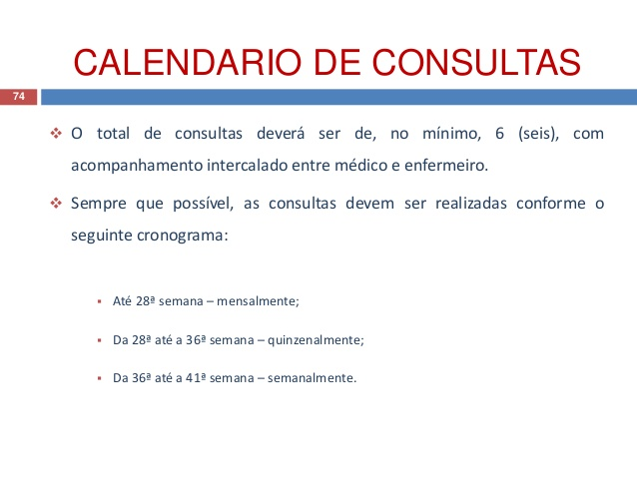

Slide 90
Consultas subsequentes
Avalia-se o bem estar materno ( observar queixas)
Aferição de PA ( sempre com gestante sentada e após meia hora de descanso)
Peso e determinação do ganho ponderal
Avaliação do bem estar fetal
AFU
Avaliação do crescimento fetal
LA
BCF e percepção de MF
Elucidam quanto à vitalidade fetal

Slide 91
Exames laboratoriais – 24 a 28 semanas

Slide 92
Hemograma
Exames laboratoriais - 1ª Consulta
Hemoglobina ≤ 8 g/dl
Indica anemia grave;
A gestante deve ser encaminhada para o pré-natal de alto risco.

Slide 93
Exames laboratoriais - 28 a 32 semanas
Hemograma (B);
VDRL (se positivo, associar testes treponêmicos FTA-ABS ou o TPHA) (A);
Anti-HIV (A);
HBsAg (A);

Slide 94
Exames
Urocultura (A).
Pesquisa de anticorpos irregulares nas gestantes Rh negativo;
Toxoplasmose nas gestantes susceptíveis ( idealmente mensal; não sendo possível, no máximo trimestral )

Slide 95
E quando devemos encaminhar a gestante ao pré natal de alto risco?

Slide 96
Já no início do pré- natal, as gestantes com comorbidades:
Pneumopatas,
Cardiopatas,
Portadoras de doenças auto-imunes,
Nefropatas,

Slide 97
encaminhar
Gestantes com história de parto(s) prematuro(s) em gestações anteriores;
Antecedentes de fetos macrossômicos (mais de 4.000 g) em gestações anteriores;
Pré – eclâmpsia em gestação de irmã(s) ou mãe;
Gestação gemelar;

Slide 98
E durante o pré-natal de gestante de risco habitual, quando deveremos encaminhá-la para o pré-natal de alto risco?o

Slide 99
Gestante que apresente glicemia de jejum ou teste de tolerância a glicose alterados;
Gestante com soroconversão da sorologia para toxoplasmose;
Gestante que não teve melhora na Hb , mesmo após tratamento instituído;

Slide 100
Gestante com AgHbs reagente em exames de rotina;
Gestante com elevação de PA em relação aos níveis basais, proteinúria presente no sumário e/ou edema de membros inferiores, mãos e face;
Gestante com baixo ganho ponderal;

Slide 101
Lembrando...
Não encaminhar gestante com sorologias:
Hepatite B
Anti Hbs reagente
Toxoplasmose
Rubéola
IgG reagente
IgM não reagente

Slide 102
Sempre tratar ou encaminhar para especialista:
Bacteriúria assintomáticas e cistites.
Infecções vaginais, especialmente a Vaginose Bacteriana.
Responsáveis pelo grande número de RN prematuros nas UTIs Neonatais e, por consequência aumento de morte neonatal.

Slide 103
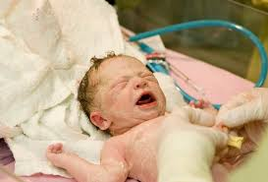
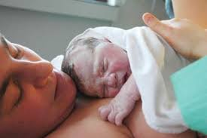

... Ao fim de uma assistência pré-natal adequada, todas as famílias desejam que mãe e RN fiquem saudáveis e que vão ao seio de sua familia.
Fotos de internet

Slide 104
Obrigada
gilzabulhoes@Hotmail.com
82- 999817690

Slide 105
Como conduzir: 1ª consulta
Acolhimento pela equipe de saúde
Anamnese geral e específica :
Antecedentes pessoais:
Idade, profissão, doenças pregressas e atuais;
Cirurgias anteriores;
História menstrual; DUM, DPP, IG;
Sangramentos anormais

Slide 106
Antec.Gineológico -obstétricos
Como conduzir: 1ª consulta
Paridade, tipos de partos, intervalo inter-partal;
Peso dos RNs anteriores, IG no parto,
Vacinação,
Uso de medicamentos, hábitos nocivos à saúde ( tabagismo, etilismo e/ou drogras ilícitas.

Slide 107
Como conduzir: 1ª consulta
Hipertensos,
Diabéticos e outros transtornos endócrinos
Doenças autoimunes,
Cardiopatas,
Parentes de primeiro grau que apresentaram pré-eclâmpsia/eclâmpsia,
Gemelaridade,
Doenças genéticas e hereditárias
Antec.familiares

Slide 108
Exames laboratoriais - 1ª Consulta
Anti HIV-
não reagente, o exame deve ser repetido entre a 28ª e 30ª semana de gestação.
VDRL e teste rápido negativos , repetir no 3º trimestre.
Se positivo, associar testes treponêmicos FTA-ABS) (A)
Qualquer titulação de VDRL no pré-natal, requer tratamento;

Slide 109
Hepatite B
Exames laboratorias : 1ª consulta
Avaliar história prévia (anti HBS) e checar status vacinal (3 doses de vacina contra a hepatite B);
Ag Hbs, anti Hbs e anti Hbc não reagentes, a gestante deve ser imunizada;
Anti Hbs reagente, em qualquer situação, a gestante é considerada imune;
Ag Hbs reagente encaminhar a gestante ao pré-natal de alto risco e ser realizada a sorovacinação no RN

Slide 110
Exames laboratoriais - 1ª Consulta
Hepatite C - Anti HCV
Não existe uma recomendação para a realização desse exame como uma rotina.
Algumas populações merecem especial atenção:
usuária de drogas, parceiros de usuários de drogas, múltiplos parceiros, transfusão, situação de risco.

Slide 111
Exame físico
Como conduzir: 1ª consulta
Peso , estatura , IMC
Aferição de PA
Ectoscopia – pele e fâneros, cavidade oral
Membros ( edema , varizes)
Geral

Slide 112
Pré-eclâmpsia – uma síndrome com diferentes fenótipos.
DIAGNÓSTICO
-
CLÁSSICO
PAS ≥140 mmHg e/ou PAD ≥90, em gestantes previamente normotensas
HIPERTENSÃO
Perda de 300 mg ou mais em urina de 24 horas.
Relação proteinúria/creatininúria (ambas em mg/dl) igual ou superior a 0,3.
1+ em fita reagente
PROTEINÚRIA

